Slide 1
Взаимоотношения государства и Русской православной церкви в XVIII ст.: от институционального конфликта к сотрудничеству Доклад на Всероссийской научно-практической конференции «Роль Русской Православной Церкви в становлении и развитии российской государственности» (Ярославль, 20 ноября 2014 г.)
Орлов Игорь Борисович, доктор исторических наук, профессор, заместитель руководителя департамента политической науки факультета социальных наук Национального исследовательского университета – Высшая школа экономики (Москва)

Slide 2
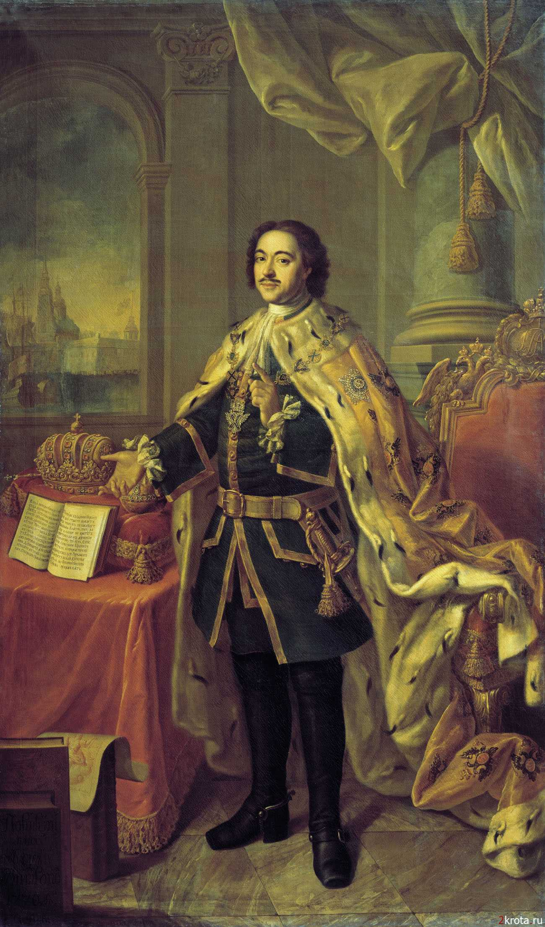
«Кто не верует в Бога, тот либо сумасшедший, или с природы безумный. Зрячий Творца по творениям познать должен»
(Петр I)

Slide 3
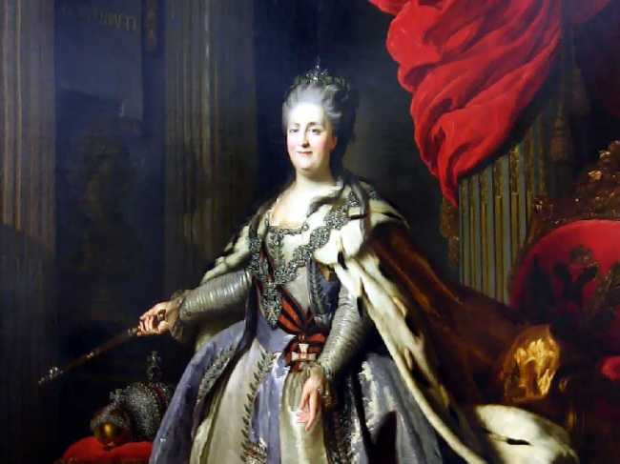
«Уважать веру, но никак не давать ей влиять на государственные дела»
(Екатерина II)

Slide 4
Принципы Синодального управления
Отход от идеи симфонии власти и церкви.
Принцип государственной пользы (утилитарность): Церковь – одна из подпорок государственного аппарата, финансовый ресурс обеспечения военных действий и институт выполнения повинности общественной благотворительности.
Протестантская доктрина о главенстве монарха над Церковью: государи – это «епископы епископов» для своих подданных (Феофан Прокопович ) – выговор Сената местоблюстителю патриаршего престола Стефану Яворскому за казнь еретика Фомы Иванова.
Принцип абсолютизма: Духовная коллегия не опасна для абсолютной власти.
Идея общественного договора.

Slide 5
Коллегиальная модель управления Церковью
Переход от местоблюстительства к «коллективному патриарху»: манифест Петра I от 25 января 1721 г. об установлении «Духовной коллегии, то есть Духовного соборного правительства»:
утверждение Сенатом штатов новой коллегии: президент из митрополитов, два вице-президента из архиепископов, четыре советника из архимандритов, четыре асессора из протопопов и один из «греческих черных священников»;
предложение персонального состава коллегии во главе с президентом - митрополитом Стефаном и вице-президентами - архиепископами Феодосием Новгородским и Феофаном Псковским;
составление текста противоконанической присяги для членов коллегии , признающей царя «крайним судией» коллегии;
наличие фискалов.

Slide 6
Синодальная модель управления Церковью
равенство Сенату:
14 февраля 1721 г. – Святейший Правительствующий Синод;
упразднение Монастырского приказа;
1722 г. – должность обер-прокурора («из офицеров добрый человек»), которому надлежало быть в Синоде «оком государя и стряпчим по делам государственным»;
Синод получил права высшей законодательной, судебной и административной власти в Церкви, но лишь с согласия государя (все постановления Синода выходили под штемпелем «По указу его Императорского величества»);
Синод имел право составления законопроектов по вопросам церковного управления и даже в отсутствии царя мог издавать законы и публиковать их, но только по согласию с Сенатом.
Упразднение в 1722 г. после смерти Стефана должности президента и перемещение власти к обер-прокурору;
Синод не имел постоянных членов: временные члены приглашались на определенные сроки императором.
Императорская власть не брала на себя обязательств назначать на высшие церковные посты лиц, которых предлагал Синод.
1724 г. – учреждение Камер-конторы для управления сборами с монастырских вотчин и производства расходов, в состав которой были включены светские лица.

Slide 7
Реформа Синода 1726 г. и ее последствия
Синод вместо Правительствующего стал называться Духовным;
Он был разделен на два апартамента: первый из 6-ти равных между собой архиереев для управления духовными делами церкви, а второй из 6-ти светских чиновников для управления церковными вотчинами.
Подчинение Синода «верховникам», а в 1730-1742 гг. – «кабинету министров».
Передача при Анне Иоанновне Второго апартамента, переименованного в Коллегию экономии, в ведение Сената.
Восстановление при Елизавете Петровне равенства Синода Сенату, но отказ в восстановлении патриаршества.
1762 г. - передача Коллегии экономии Сенату в связи с указом Петра III о секуляризации церковных земель.
1768 г. - изъятие из ведения Синода дел о нарушении благочиния, о богохульстве, колдовстве и суевериях (обер-прокурор П.П. Чебышев).

Slide 8
Духовная миссия Русской Православной Церкви в XVIII ст.
сеть духовных школ;
ненасильственное христианское просвещение:
- крещенных крепостных отписывали от их некрещеных помещиков;
с 1720 г. всем новообращенным представлялась трехлетняя льгота от податей и рекрутства;
меры по христианизации Восточной Сибири и Дальнего Востока.
указ 1754 г. о представлении на должности архиереев и архимандритов не одних малороссиян, но и из природных великороссов;
отказ Синода в 1767 г. рассматривать проект реформирования церковной жизни обер-прокурора И.И. Мелиссино

Slide 9
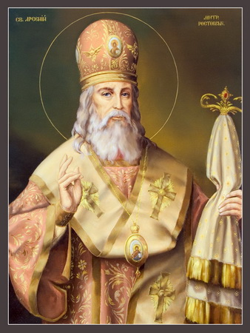
Митрополит Арсений (1697-1772) – митрополит Ростовский и Ярославский, священномученик (2000 г.)
Попытка перестроить модель взаимоотношения власти и Церкви:
отказ принести клятву лютеранке Анне Леопольдовне;
отказ от присяги Елизавете по установленной при Петре I форме;
протест против секуляризации церковных земель

Slide 10
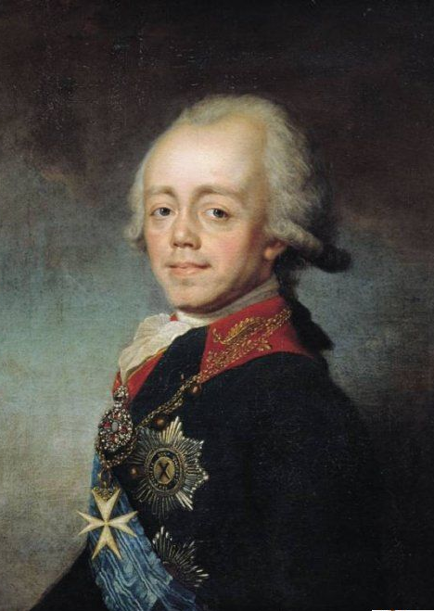
Формула «Император – глава Русской Православной Церкви» при Павле I - возврат к допетровской модели власти, освященной Церковью:
освобождение духовных лиц от телесного наказания;
увеличение штатных окладов духовенству;
меры по обеспечению вдов и сирот духовного звания;
повышение ассигнований на духовные школы;
награждение духовных лиц светскими орденами (?)

